Slide 1

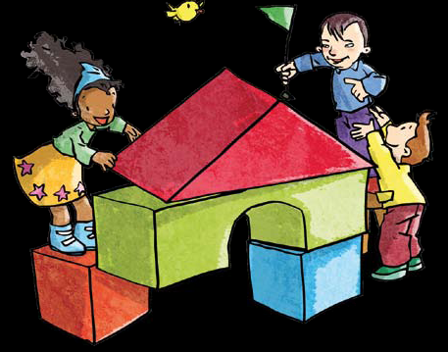
REHABILITACION BASADA EN LA COMUNIDAD - R.B.C
COMPONENTE DE EDUCACION
Lic. Mariela Gutierrez Rafael

Slide 2
EL ROL DE LA RBC-EDUCACION
Es trabajar con el sector educativo para ayudar a hacer que la educación sea inclusiva en todos los niveles, y facilitar el acceso a la educación y al aprendizaje permanente
para las personas con discapacidad.

Slide 3
LA EDUCACION
La educación trata de cómo lograr que las personas puedan aprender lo que necesitan y desean a lo largo de sus vidas, según sus capacidades.
Esto incluye: “aprendiendo a conocer, aprender a hacer, aprender a vivir unidos y aprender a ser”

Slide 4
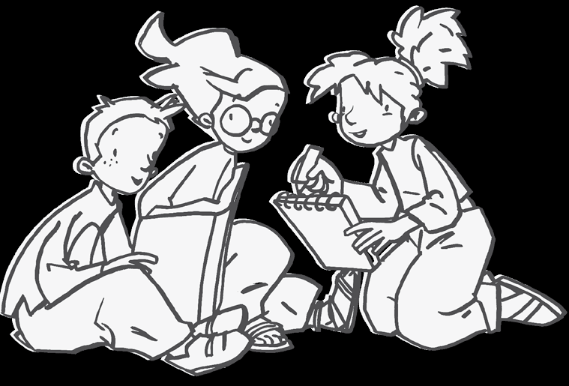
LA EDUCACION
La educación comienza en el hogar desde el nacimiento, y continúa durante la vida adulta; incluye educación formal, informal, no formal, educación en el hogar.

Slide 5
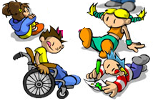
LA EDUCACION
La educación ocurre
FAMILIA
INSTITUCIONES
COMUNIDAD
SOCIEDAD

Slide 6
LA EDUCACION
EDUCACION INCLUSIVA
EDUCACION INTEGRADA
EDUCACION ESPECIAL

Slide 7

EDUCACION INCLUSIVA
La educación inclusiva se enfoca en cambiar el sistema para adaptarse al estudiante, en vez de cambiar al estudiante para adaptarse al sistema.

Slide 8
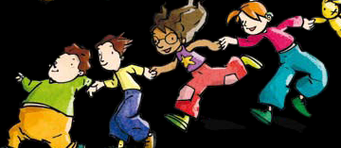
EDUCACION INCLUSIVA
La educación inclusiva es: “un proceso de tratar y responder a la diversidad de necesidades de los educandos, aumentando su participación en el aprendizaje, las culturas y comunidades, y reduciendo la exclusión dentro y desde la educación”

Slide 9
ENTONCES EDUCACION INCLUSIVA
Es más amplia que la escolaridad formal, incluye el hogar, la comunidad y los sistemas no formal e informal.
Se basa en el reconocimiento de que todos los niños y niñas pueden aprender.
Permite que las estructuras, sistemas y metodologías educativas satisfagan las necesidades de todos los niños y niñas .

Slide 10
EDUCACION INCLUSIVA
Promueve procedimientos inclusivos de supervisión y evaluación, con participación y accesibilidad.
La educación inclusiva es para incluir a todas las personas, no es sólo para incluir a las personas con discapacidad.

Slide 11
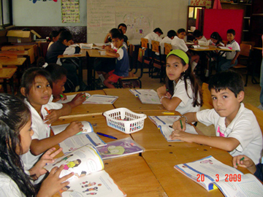
EDUCACION INTEGRADA
La educación integrada se refiere al proceso de traer a los niños con discapacidad dentro de la escuela regular, y colocar la mayor parte del enfoque en el individuo, en vez de sobre el sistema escolar.
La desventaja de este enfoque es que, si hay un problema, parecería que fuera culpa del niño/niña.

Slide 12

EDUCACION ESPECIAL
La “Educación especial” es un amplio término que se puede referir al suministro de asistencia
adicional, programas adaptados, ambientes de aprendizaje y equipos especializados,
materiales o métodos

Slide 13
COMPONENTE EDUCATIVO - RBC
Abarca:
ATENCIÓN DE LA PRIMERA INFANCIA Y EDUCACIÓN
EDUCACIÓN PRIMARIA
EDUCACIÓN SECUNDARIA Y SUPERIOR
EDUCACIÓN NO FORMAL
APRENDIZAJE PERMANENTE

Slide 14
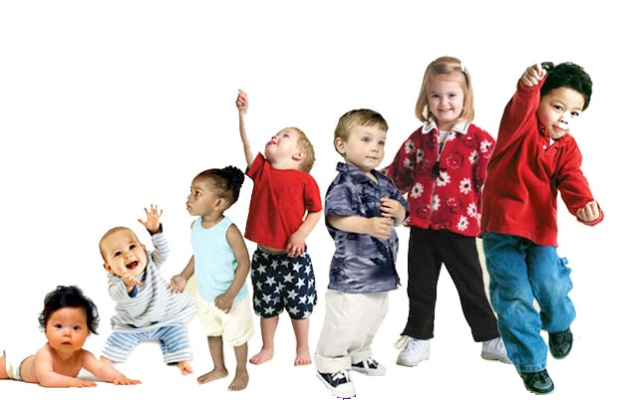
ATENCION A LA PRIMERA INFANCIA Y EDUCACION
Este término se refiere a la educación que va desde el nacimiento hasta el inicio de la educación primaria formal. Ocurre en ambientes formales, no formales e informales, y se enfoca en la supervivencia, desarrollo y aprendizaje, incluyendo la salud, nutrición e higiene.
Este período se divide en los siguientes rangos de edad: desde nacimiento a los 3 años, y de los tres años a seis, cuando se inicia la escolarización formal

Slide 15
ATENCION A LA PRIMERA INFANCIA Y EDUCACION
El rol de la RBC es identificar a las familias con niños/niñas con discapacidad, interactuar y trabajar muy de cerca con ellos y ayudar a establecer los fundamentos para todas las actividades en la vida del niño/niña.
Todos los niños tienen una creciente oportunidad de supervivencia y buena salud.
Las destrezas físicas, sociales, de lenguaje y cognitivas de todos los niños/niñas se desarrollan a su máximo potencial.
La educación infantil temprana, formal e informal, es acogedora e inclusiva para todos los niños/niñas.
Los niños/niñas con discapacidad y las personas que les ayudan son parte de la familia y la comunidad y están bien apoyados.

Slide 16
ELEMENTOS A CONSIDERAR
El desarrollo infantil
Destrezas sociales y emocionales, por ejemplo, sonreír y establecer comunicación visual.
Destrezas cognitivas (aprendizaje), por ejemplo, usar las manos y los ojos para explorar el ambiente y realizar actividades simples.
Desarrollo del habla y lenguaje, por ejemplo, comunicarse con palabras o signos.
Desarrollo físico, por ejemplo, sentarse, ponerse de pie, caminar, correr y poder usar las manos y los dedos para juntar cosas o dibujar.

Slide 17
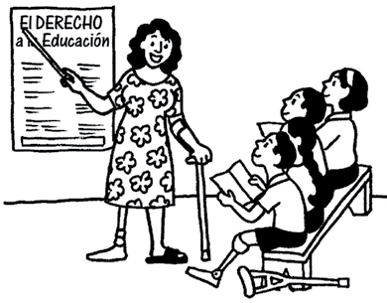
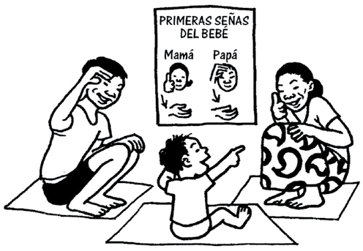
ELEMENTOS A CONSIDERAR
El aprendizaje mediante actividades de estimulación y juego
Participación de la familia - aprendizaje temprano en el hogar.
Apoyar el aprendizaje en la comunidad
Contribuir al desarrollo de centros preescolares inclusivos
Involucrar a adultos y niños/niñas con discapacidad

Slide 18
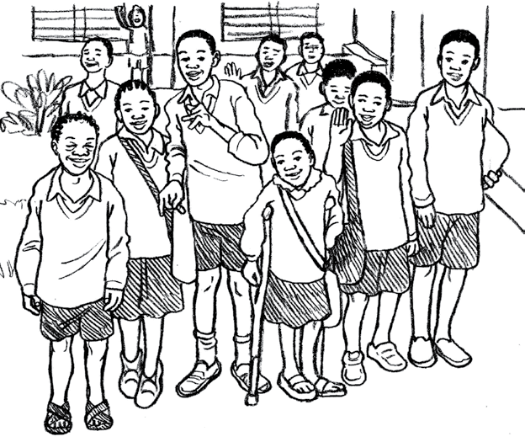
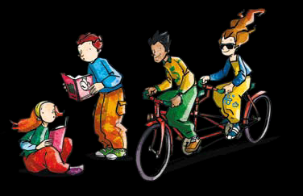
EDUCACION PRIMARIA
La educación primaria debe ser inclusiva, debe brindar educación de calidad e
igual acceso, y estar a disposición de la comunidad local para los niños/ niñas con discapacidad.

Slide 19
EDUCACION PRIMARIA - RBC
Las familias apoyan y se involucran en la educación primaria inclusiva- actitud positiva.
Todos los niños/niñas con discapacidad completan una educación primaria de calidad.
Los temas de accesibilidad dentro de la escuela son identificados y atendidos.
Los maestros se sienten apoyados y tienen confianza en sus habilidades para educar a los niños/niñas con discapacidad.
Los planes de estudio, los exámenes y sistemas de evaluación, los enfoques de enseñanza y las actividades adicionales, por ejemplo, deportes, música y clubes se centran en los niños/niñas y son inclusivos

Slide 20
EDUCACION PRIMARIA - RBC
Enfoque de escuela total
Se debe involucrar a los administradores, director/directora de la escuela, los maestros de aula, cuidadores, niñas y niños con y sin discapacidad y todas las personas relacionadas con la escuela trabajarán unidos para elevar la conciencia sobre
la discapacidad e identificarán y removerán las barreras a la inclusión de los niños/niñas con discapacidad en la escuela local
Inclusión social
Aprender a vivir juntos, relacionarse con quienes son diferentes, ser tolerante, útil y respetar a los demás

Slide 21
EDUCACION PRIMARIA - RBC
Respondiendo a la diversidad
Las escuelas deben responder a esta diversidad asegurando que sus planes de estudio, métodos de enseñanza y ambientes sean flexibles y que acojan a todos. Responder a la diversidad significa crear un sistema flexible

Slide 22

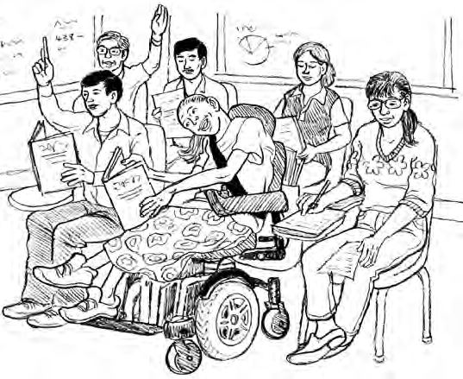
EDUCACION SECUNDARIA Y SUPERIOR
El papel de los programas de RBC en la educación secundaria y superior es facilitar la inclusión con más acceso, participación y logro para los estudiantes con discapacidad. También, deben trabajar con las autoridades escolares para hacer que el ambiente sea accesible y los planes de estudio flexibles.

Slide 23
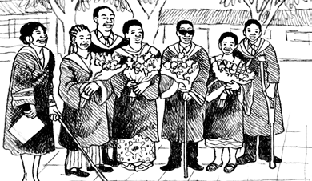
EDUCACION SECUNDARIA Y SUPERIOR
Brindar capacitación y apoyo para los maestros
Motivar el cambio en los planes de estudio y métodos de enseñanza (mas rígido)
Motivar la flexibilidad en los exámenes y las evaluaciones
Promover la colaboración y el apoyo.

Slide 24
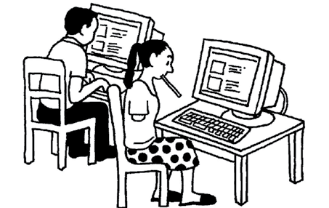
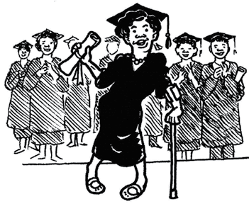
EDUCACION SECUNDARIA Y SUPERIOR
Acceso a la tecnología, son medios creativos y efectivos de aprendizaje y acceso a los planes de estudios. .

Slide 25
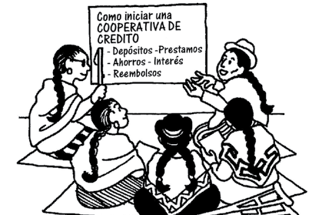
EDUCACION NO FORMAL
Relevante para la vida del estudiante y las necesidades de la sociedad
Apropiada al nivel de desarrollo del estudiante
Flexible , lo qué se enseña y cómo se enseña responden a las necesidades de quienes aprenden
Promueve la participación, pues los estudiantes participan activamente en su aprendizaje
Inclusiva de todos los niños/niñas independientemente de sus antecedentes o habilidad, respetando y utilizando las diferencias
Calidad porque responden más fácilmente a las necesidades de los individuos y grupos específicos de la comunidad

Slide 26
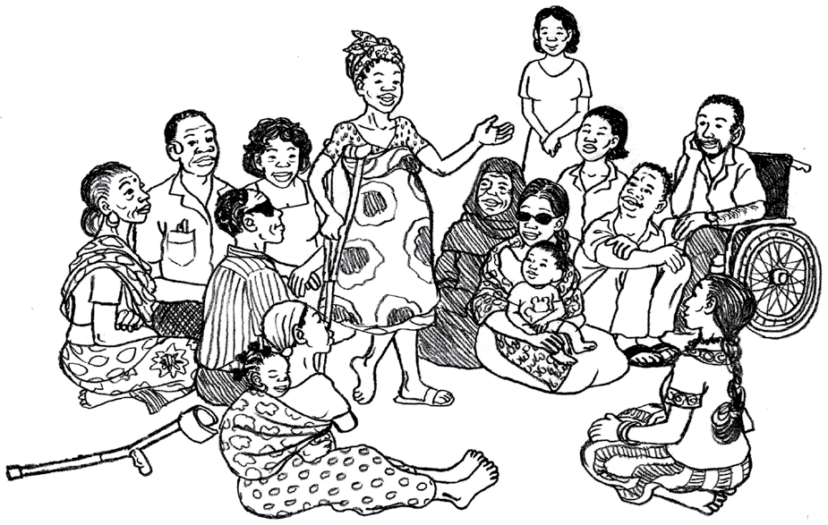
EDUCACION PERMANENTE
Aprendizaje durante toda la vida
La meta -es mejorar los conocimientos, las destrezas y las facultades
No se divide en tiempo y lugar para
adquirir conocimientos
Es complementaria a otras formas de educación.
El rol de la RBC es brindar a las personas con discapacidad oportunidades de educación continua para prevenir la exclusión social, la marginación y el desempleo.

Slide 27

La diversidad no es vista como un problema a superar, sino como un recurso enriquecedor para apoyar el aprendizaje de todos”

